Slide 1
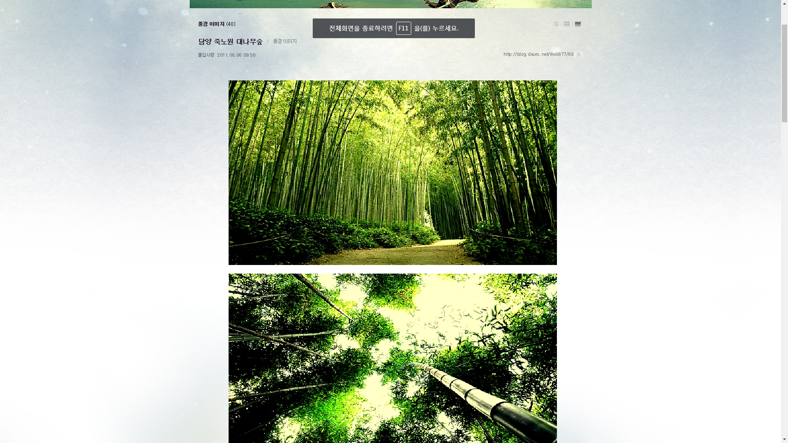
템플 스테이
로고
로그인 ㆍ 회원가입 ㆍ 한국어
메뉴 메뉴 메뉴 메뉴 메뉴
미우스오버
슬라이드다운
유동적으로
구현
‘전체’ 도 추가
- 지역선택 -
- 테마선택 -
검색
밝은 이미지 삽입
추천1
추천2
추천3
공지사항
마우스 오버
사진첩
마우스 오버 3개정도 변동
질문답변
마우스 오버
질문답변
마우스 오버
사업단소개 · 서비스이용약관 · 개인정보취급방침 · Contact Us
대한불교조계종 한국불교문화사업단 서울시 종로구 우정국로 56(견지동 71) 템플스테이통합정보센터 4층 | 사업자번호: 101-82-19263 고객센터: 02-2031-2000 | 팩스: 02-732-9928 | 이메일: support@templestay.com Copyright ⓒ 2016 템플스테이. All Rrights Resreved.

Slide 2
프로젝트 사이트 맵
관리자 : 0
사찰사용자 : 1
고객 : 2
Main
회원 관리
지도 (2)
예약 (4)
공지사항(2)
게시판(2)
Q&A(5)
지도, 리스트
사찰 예약(0,2)
사찰 확인+검색()
사찰 예약 변경(0,2)
사찰 취소(0,2)
공지사항 쓰기(0)
공지사항 수정(0)
게시판 쓰기(0)
게시판 수정(0)
질문쓰기(1,2)
질문수정
질문 답변 달기(0,1)
질문 답변 수정 (0,1)
회원가입 (1)
로그인 (3)
로그인
아이디 찾기
비밀번호 찾기
회원정보관리 (2)
회원정보 수정
회원 탈퇴

Slide 3
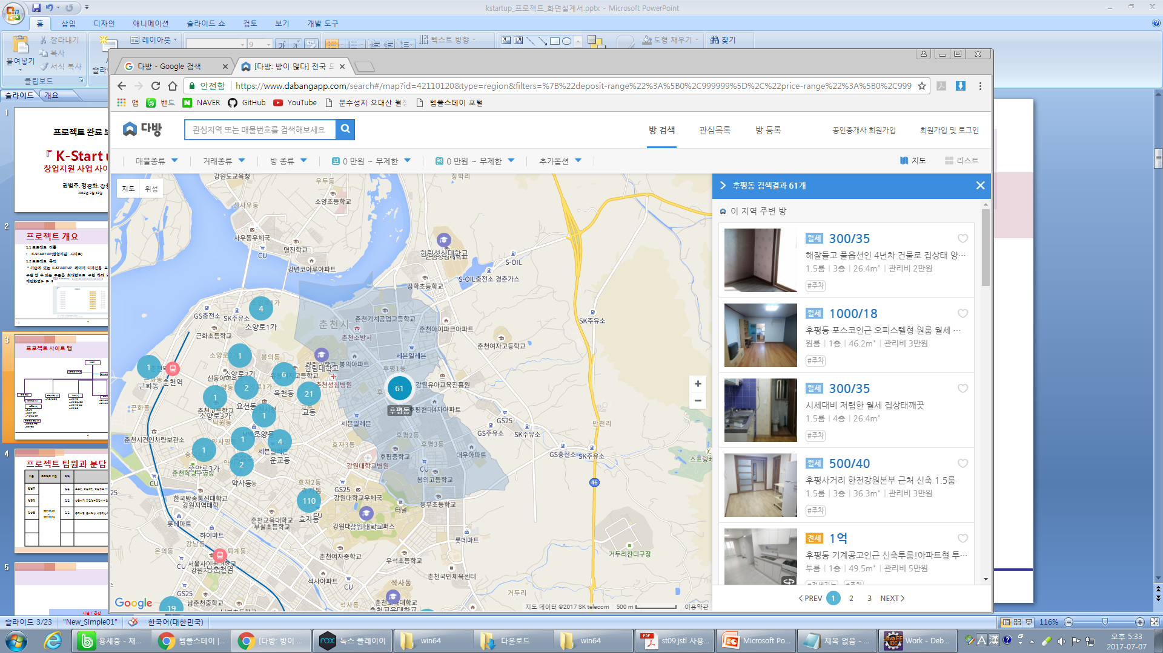

Slide 4
프로젝트 팀원과 분담 내용
문서이력
이름 | 프로젝트 기간 | 직책 | 분담 내용
정근욱 |  |  | 예약 DB
유영기 |  |  | 사찰 DB
송석화 |  |  | 게시판 DB
김지은 |  |  | 회원관리 DB

Slide 5
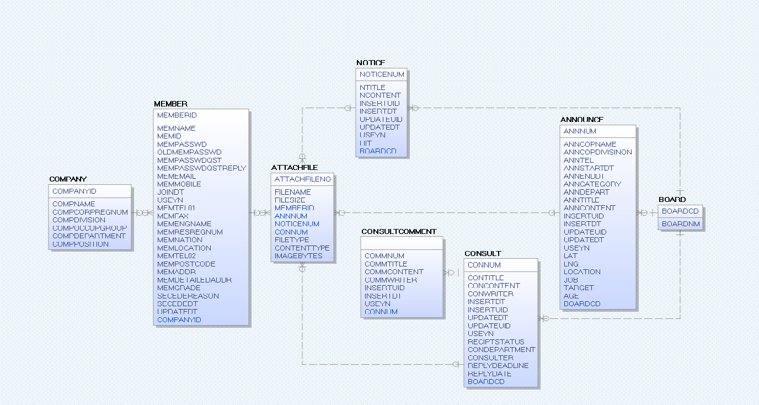
DB 구성

